Slide 1



Effet d’influence continue
je sais que c’est faux
mais je raisonne comme si c’était vrai

Slide 2
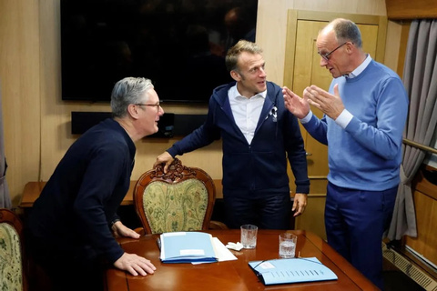
Pourquoi une fausse nouvelle caricaturale,
est tout de même payante.

Slide 3

Dans une expérience
conduite en 1994,
Hollynn Johnson et
Colleen Seifert démontrent
L’effet d’influence continue

Slide 4



L’effet d’influence continue est une tendance à tenir pour tangibles
des informations fausses
alors qu’elles ont été démenties.

Slide 5
Dans l’expérience, Johnson & Seifert proposent un récit détaillant
un incendie.
15 phrases sont présentées
une à une.
L’une des phrases stipule :
« Des bidons de peinture et des bouteilles de gaz étaient présents dans le cagibi avant l’incendie. »
Elle est ensuite démentie.
Et remplacée par :
« Le cagibi censé renfermer
des contenus inflammables
avait été vidé avant l’incendie. »

Slide 6


Le texte est suivi
de 14 questions.
L’une des questions
interroge sur le lieu
des explosions
lors de l’incendie.
La majorité du groupe
exposé à l’information démentie estime probable
que le cagibi
soit le lieu de l’incendie.

Slide 7

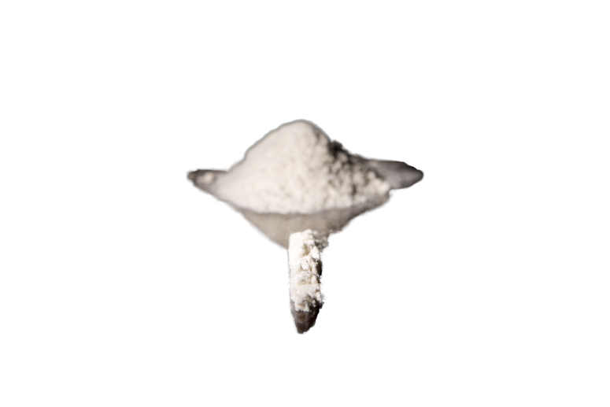
Même si nous savons
une information
Fausse
une partie du groupe continue à penser
à penser comme si c’était
VRAI

Slide 8
C’est pourquoi
les mensonges éhontés peuvent tout de même
être un peu
payants.

Slide 9
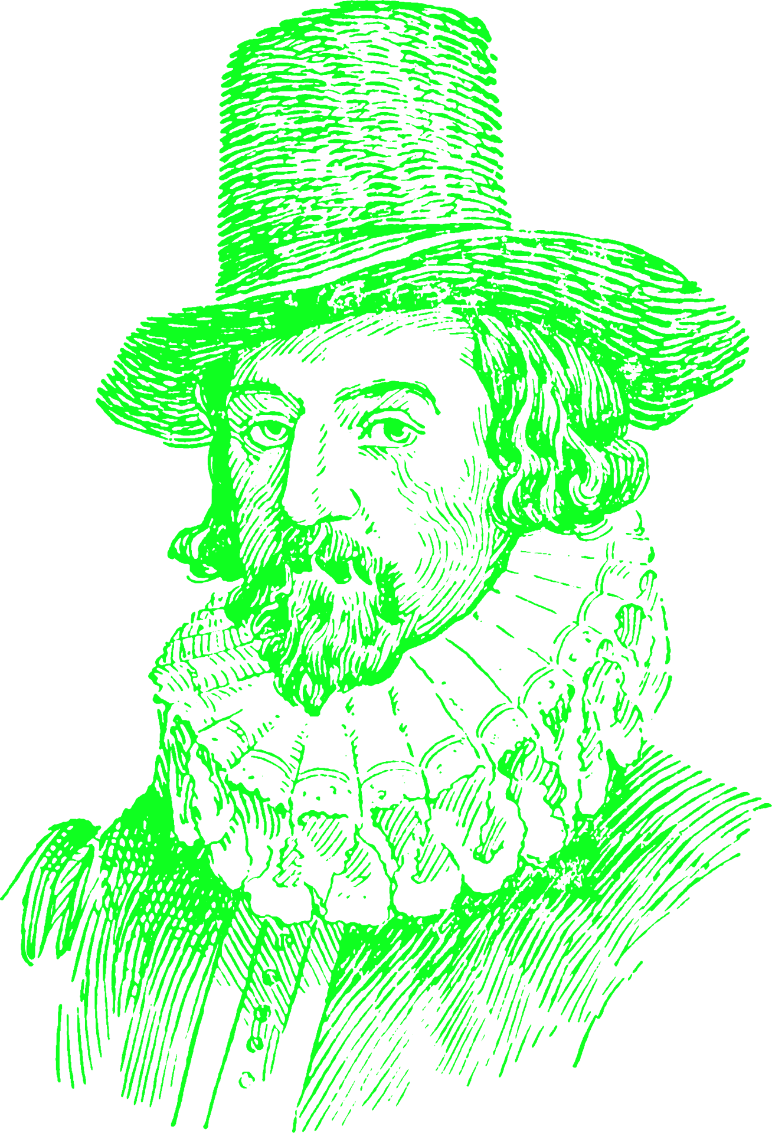
“
Calomniez
Calomniez
Il en restera toujours quelque chose.”
(attribué au philosophe britannique Francis Bacon)

Slide 10
Face au mensonge
démentis
Martelez des
Simples
Par exemple :
Ceci est un mouchoir pour se moucher
Asseoir
Expliquez pour
Le démenti
Par exemple :
Ceci est l’unité européenne pour faire avancer la paix.

Slide 11


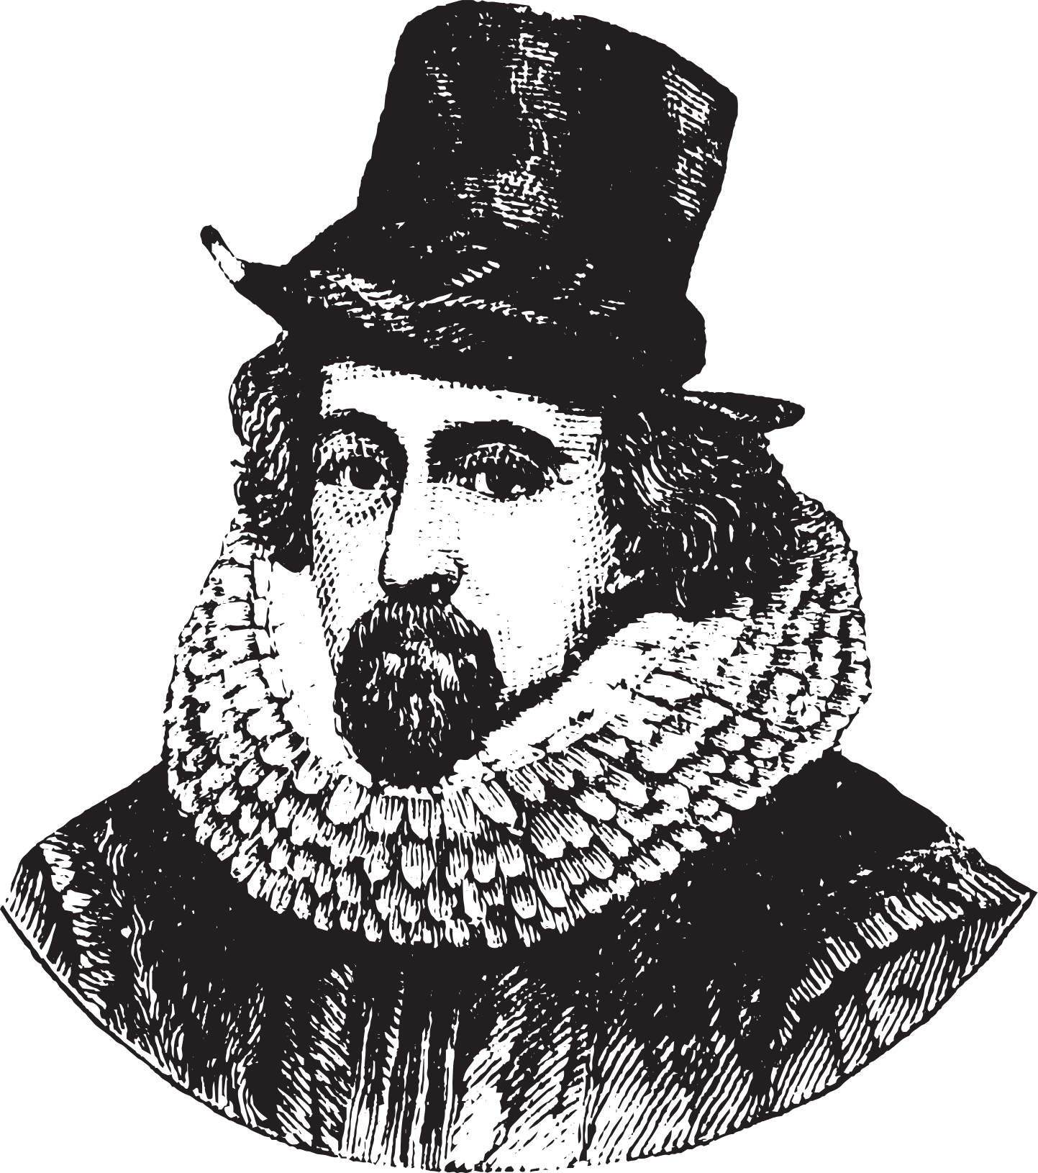

vous pouvez agir
Identifiez
les menteurs
Dénoncez leurs comptes comme de la désinformation
Suivez-moi

